Slide 2
خشية
خشية

Slide 3
خشية
خشية
خشية
خشية
خشية
خشية
خشية

Slide 4
خشية

Slide 5
خشية
خشية
خشية
خشية
خشية
خشية
خشية
خشية
خشية

Slide 6
خشية
خشية
خشية

Slide 7
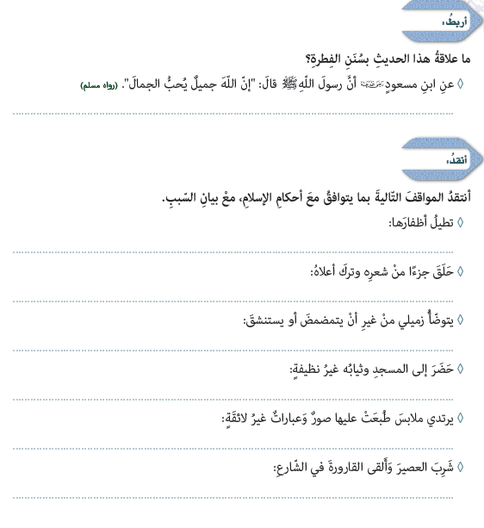
خشية
خشية
خشية
خشية
خشية
خشية
خشية

Slide 8
خشية
خشية

Slide 9
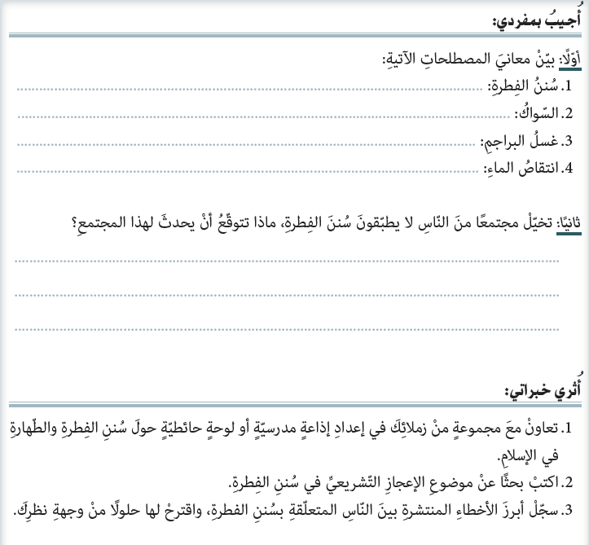
سلوكيات دينية مرتبطة بنظافة جسم الإنسان
الآلة التي تستخدم لتنظيف الأسنان
البراجم هي الجلد المجعد عند مفاصل الاصابع
الاستنجاء
انتشار الأمراض
كثرة الأوبئة
انتشار الكره بين الناس

Slide 10
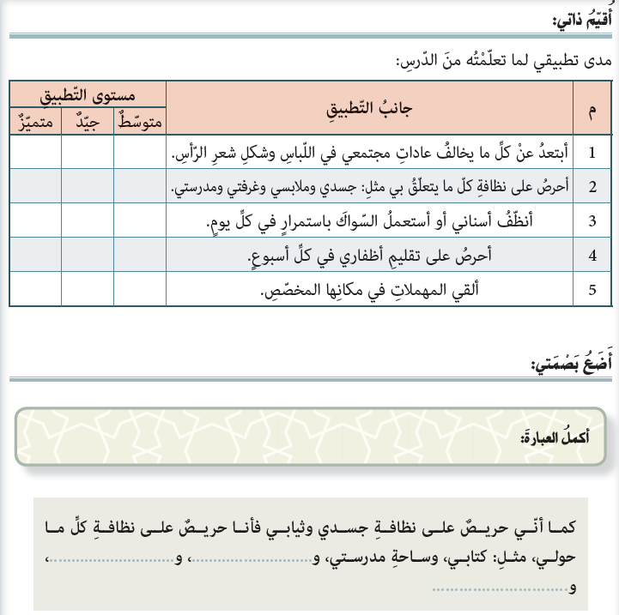
البيت
المسجد
الأماكن العامة

